Slide 1
«Мы помним – мы гордимся!»
Выполнила:
Тулупова Ольга Николаевна

Slide 2
Бураков Александр Лаврентьевич 1917-2009г.г.
Воевал на Ленинградском фронте в звании рядовой. Был призван в 1941г. из Кировской области.
После войны вернулся в 1946г.
Работал почтальоном в своей деревне Святополье.

Slide 3
Тулупов Герасим Фёдорович 1906-1976г.г.
Был призван в ряды Красной Армии в 1941г. из Свердловска.
1941-1943г.воевал на Калининском фронте зам.командира бригады по технической части. Был комиссован по ранению в звании капитан.
После войны работал на руководящих должностях.

Slide 4
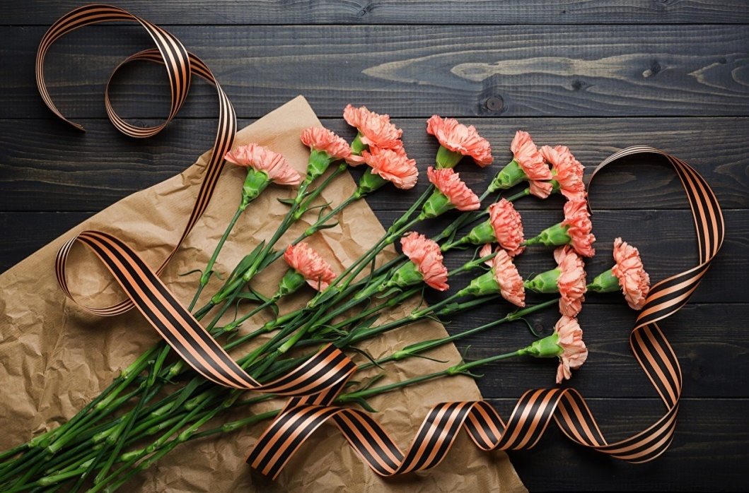
Помню!
Горжусь!

